Slide 1


D班
リーダー 藤田勇一
メンバー
小原立暉・柿崎亜実・酒井南勝・橋本賢太・若木一真

Slide 2
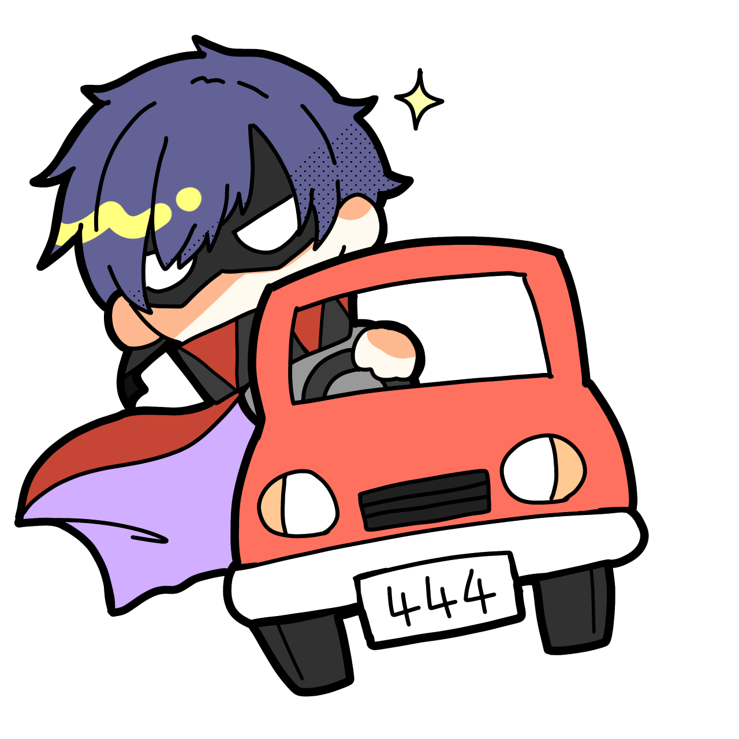
過剰な必要悪!!
やってはいけないことをする背徳感
ストレスが溜まっている人に向けて

Slide 3
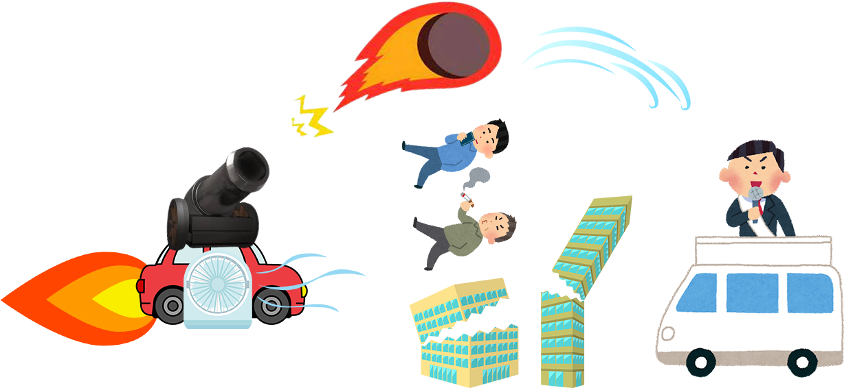

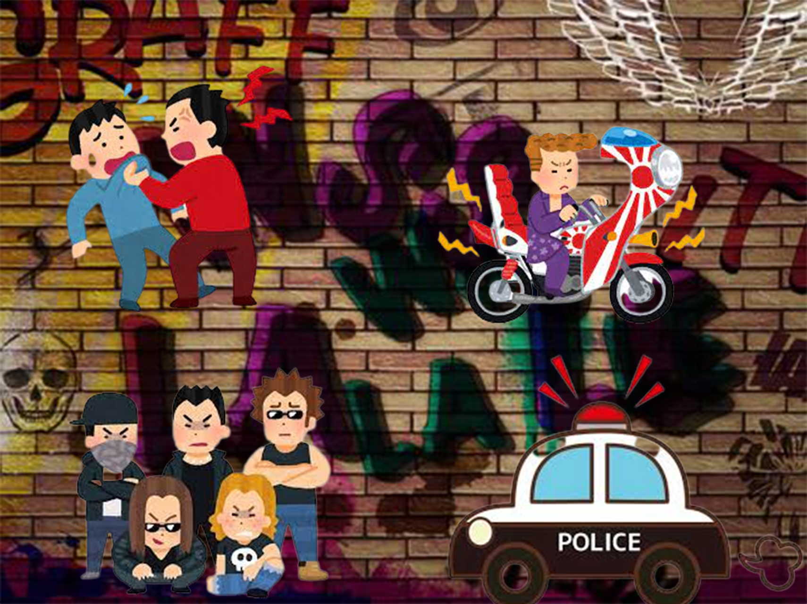
ここはどこにでもあるような日常的な町…
だが、この町にはあるルールがある。
夕方になると町が封鎖されてしまうのだ
あなたは町の治安をよくするため
町が封鎖される前にできるだけ
町の至る所にあるマナー違反・邪魔なもの・うざい環境
すべてに正義の鉄槌を行おう！
←町がどうなるかは→
あなた次第

Slide 4
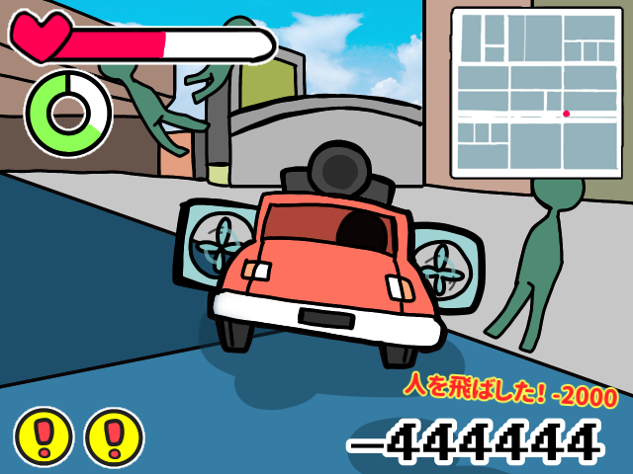

自分のいる場所、
悪いものがいる場所、
警察のいる場所など
周辺の情報がわかるぞ！
自分の車の耐久度だ！
警察の攻撃によって減るぞ！
なくなったらゲームオーバーだ！
ミニ
マップ
鋼の心
鉄槌ゲージ
能力の発動で使用！
能力を使用したら
一定時間
使えなくなる！
4：００
封鎖ゲージ
ＤａｒｋＬｉｃｅｎｓｅ
町にいられる
制限時間だ！
０のときに町にいたら
ゲームオーバーだ！
現在取得している
得点がわかるぞ！
得点は正義の証だ！

Slide 5
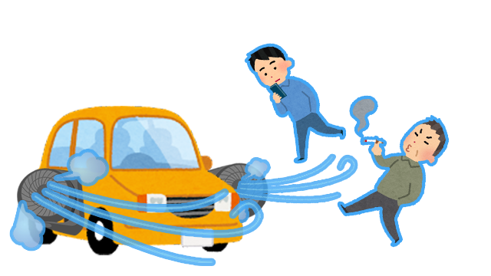


君の車には正義を行うための力が付いている！
吹飛散風
この愛車と共に
正義の鉄槌を行おう
フライ・アウェイ
悪い人をぶっ飛ばす！！！
無音世界
サイレンスワールド
破滅疾走
スラム・ブースト
うるさい環境音を閉じ込める！！！
閉じ込めた対象は一定時間経過後に復活するぞ！
邪魔な建物を突進でぶっ壊す！！！
発動後は一定時間使用できない

Slide 6
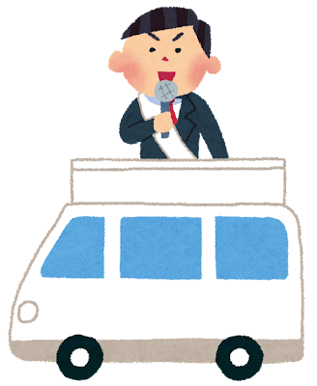
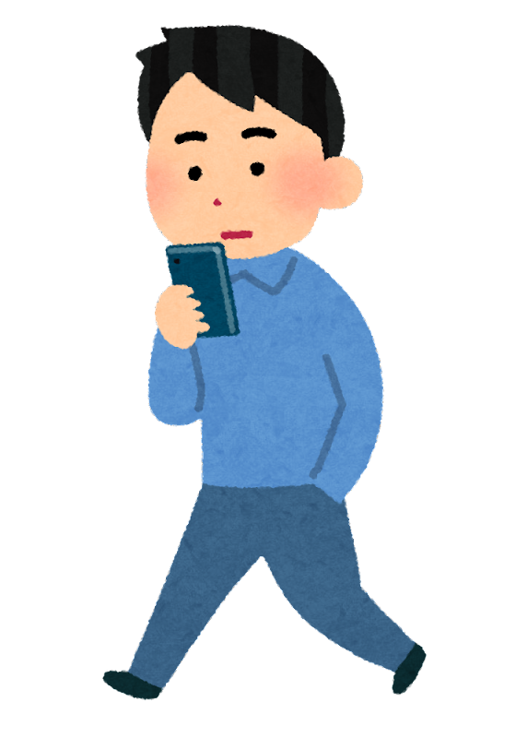
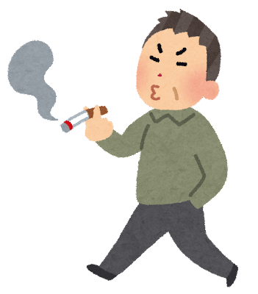



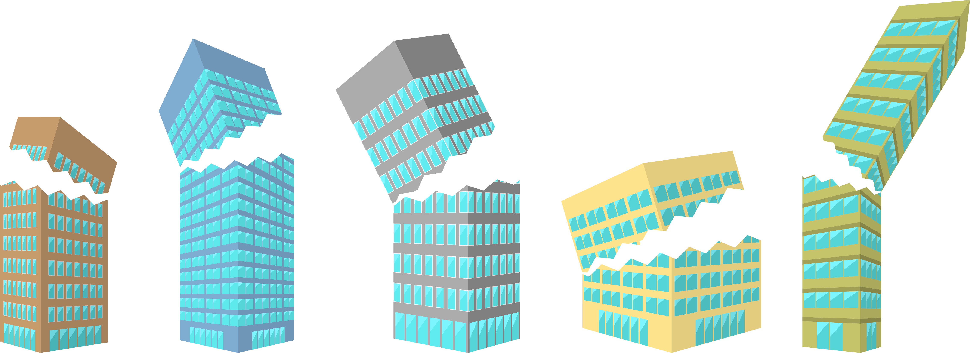



DarkＬｉｃｅｎｓｅは悪い奴を倒すごとに上がっていくぞ
JusticeChain!!
短い間に連続で正義の鉄槌を行うと発生！
町には区域ごとに色々な特徴があるぞ！
DarkＬｉｃｅｎｓｅ上げたいなら
ルート構築に役立てよう！
JusticeChainが必須だ！
悪を見つけろ！
しかし…
DarkＬｉｃｅｎｓｅに応じて警察がたくさん増えるぞ！
状況を見極め、門が閉まる前に町から脱出しろ！
脅威から逃げろ！
警察を掻い潜り
JusticeChainが繋がる
最強のルート構築をせよ！

Slide 7
ダークヒーロー
この世界の君は正義の使者！
華麗なるドライブテクニックで
警察の猛攻を掻い潜り、グレーゾーンをぶち壊せ!!

